Slide 1
DRG:РЕФОРМУВАННЯ ГОСПІТАЛЬНОГО СЕГМЕНТУ
Поліпшення охорони здоров’я на службі у людей

Slide 2
Переформатування
В даний час госпітальний сегмент України знаходиться напередодні повного переформатування. Очікується, що на заміну старої системи централізованого фінансування прийде сучасний механізм, який дозволить оптимізувати роботу сегменту. В його основі лежить використання спеціальних груп - DRG (Diagnostic related groups - діагностично-пов'язані групи / клініко-статистичні групи), які дозволяють розраховувати фактичні витрати на лікування пацієнта.

Slide 3


Що таке DRG ?
DRG - це система класифікації пацієнтів (Patient classification system - PCS), яка має 4 основні характеристики:
1
постійно збирається інформація про стан пацієнта при виписці
(діагноз, лікування та характеристики лікарні)
2
контрольована кількість груп (безпосередньо DRG-груп)
3
Клінічно об’єднані групи
4
Економічно споріднені групи

Slide 4
Історія розвитку DRG
Система ДСГ була розроблена Робертом Феттером і Джоном Томпсоном в Єльському університеті (США) і вперше впроваджена в 1983 році в рамках державної програми медичного страхування Medicare. Система ДСГ , як схема для кваліфікації пацієнтів, була створена в США для забезпечення стандартів якості лікування. Спочатку вона служила для класифікації груп пацієнтів, а також призначалася в якості інструменту для управління службами клінік і лікарень, виміру їх продуктивності та оцінки якості медичних послуг. І тільки пізніше ДСГ стали використовувати для системи оплати з фіксованою вартістю лікування за допомогою оцінки ваги лікування та посиланням на типову вартість. Американська система ДСГ застосовується в повному обсязі тільки для населення віком понад 65 років,яке застраховане за програмою Medicare. Згодом вона була змінена та удосконалена. Усі ДСГ моделі, які використовуються сьогодні побудовані на цій базовій моделі. В подальшому ця система оплати госпітальних послуг була впроваджена в Австралії, Швеції, Італії,Угорщині, Великобританії, Канаді тощо.

Slide 5
DRG і Світовий банк
Експерти охорони здоров'я Світового банку (World Bank) при роботі в країнах з низьким і середнім рівнем доходу рекомендують починати реформи в госпітальному сегменті саме з впровадження ДСГ
Головне завдання при цьому - визначити, як оперативно мобілізувати додаткові ресурси і як правильно в умовах обмеженості бюджету їх розподілити.
У більшості випадків найбільш реалістичний підхід - це впровадження системи ДСГ.
Оскільки еталонної системи ДСГ не існує, країна, в якій запроваджується така система, як правило бере за основу одну з відомих систем та в результаті впровадження створює свою власну національну систему ДСГ.
Наказом МОЗ України №268 від 20.11.2012 було створено робочу групу з опарацювання соціальних стандартів, яка і визначила взяти за основу Австралійську систему ДСГ (AR-DRG) і створювати національну систему ДСГ

Slide 6
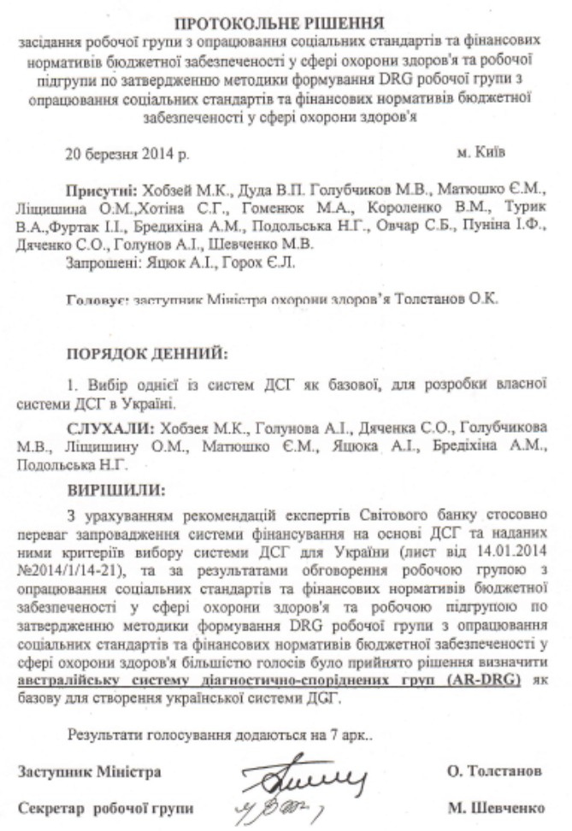
Рішення щодо вибору AR-DRG від 20.03.2014

Slide 7
Компоненти системи класифікації AR-DRG
Система кодування AR-DRG базується на застосуванні пакету трьох стандартів:
Австралійська модифікація МКХ-10-АМ (ICD-10-AM) - кодування захворювань та проблем
Австралійський класифікатор медичних інтервенцій АКМІ (ACHI) - кодування процедур та втручань
Австралійські стандарти кодування АСК (ACS) - доповнення до ICD-10-AM та ACHI - інструкція щодо застосування цих класифікацій

Slide 8
Класифікатори AR-DRG
Класифікатори AR-DRG:
достатньо прості у використанні
не потребують якоїсь надсерйозної адаптації для застосування в Україні
можуть бути впроваджені наказом МОЗ України спочатку у пілотних регіонах/закладах, а згодом (не довше, ніж через рік пілотування) – у загальнонаціональному масштабі

Slide 9
Мета запровадження
Систем ДСГ багато, мета запровадження одна :
Покращити медичні результати (якість надання медичних послуг)
Оптимізувати (скоротити) витрати на лікування пацієнта, утримання закладу охорони здоров’я

Slide 10
Що необхідно для впровадження?
МОЗ України:
ПРАВО НА ВИКОРИСТАННЯ СИСТЕМИ, ЯКА Є ОБ’ЄКТОМ ІНТЕЛЕКТУАЛЬНОЇ ВЛАСНОСТІ УРЯДУ АВСТРАЛІЇ
ЗАКУПІВЛЯ ВІДПОВІДНОЇ ЛІЦЕНЗІЇ У МЕЖАХ СПІЛЬНОГО ПРОЕКТУ МОЗ УКРАЇНИ ТА СВІТОВОГО БАНКУ «ПОЛІПШЕННЯ ОХОРОНИ ЗДОРОВ’Я НА СЛУЖБІ У ЛЮДЕЙ» ОЧІКУЄТЬСЯ У БЕРЕЗНІ – КВІТНІ 2018 р. ЦЯ ЛІЦЕНЗІЯ ПЕРЕДБАЧАТИМЕ НЕ ЛИШЕ ПРАВО ВИКОРИСТАННЯ, А Й ПРАВО РОЗВИТКУ СИСТЕМИ З ЇЇ ПОДАЛЬШОЮ АДАПТАЦІЄЮ ДО УМОВ ТА ВИМОГ СИСТЕМИ ОХОРОНИ ЗДОРОВ’Я УКРАЇНИ
ПРИВЕСТИ У ВІДПОВІДНІСТЬ НОРМАТИВНО-ПРАВОВУ БАЗУ

Slide 11
Що необхідно для впровадження?
Перехід закладів охорони здоров’я на форми статистичного обліку – Карта пацієнта, який вибув зі стаціонару ф. 066/о та Медична карта стаціонарного хворого ф 003/о, затверджені наказом №110 (у редакції наказу №29 від 21.01.2016 року)
Проведення навчальних тренінгів щодо систем кодування діагнозів, операцій та наданих медичних послуг
Наявність комп’ютерного обладнання (приймальне відділення, стаціонарні відділення, оргметод, обєданих в локальну мережу)
Наявність програмного забезпечення
Проведення навчальних тренінгів щодо роботи з комп’ютером та роботи в медичних інформаційних системах
Автоматизувати ділянку – ведення ф.003 та автоматичне формування карти ф. 066

Slide 12
Впровадження Електронної історії
Впровадження Медичної карти стаціонарного хворого ф. 003 в закладах охорони здоров’я дозволить:
1. Оперативно отримувати інформацію про кількість пацієнтів, які пройшли лікування в стаціонарі, про кількість наданих медичних послуг та проведених оперативних втручань, контролювати тривалість випадку лікування тощо
2. Перейти на ведення ф. 066/о виключно в електронній формі, що дозволить також скоротити витрати на їх друк чи придбання
3.Підготовити заклади охорони здоров’я до процесу реформування госпітальної ланки.

Slide 13
Висновки щодо застосування
Можливість суттєвого покращення якості даних, що використовуються для статистичного аналізу показників здоров’я населення
Можливість використання разом із спеціальним програмним забезпеченням для цілей фінансування лікарень у разі запровадження нових, орієнтованих на результати методів оплати їх діяльності (зокрема, моделі фінансування, що базується на оплаті за пролікований випадок)
Можливість більш точного визначення загальних обсягів та структури витрат на надання медичної допомоги за рахунок більш чіткого та детального визначення клінічного змісту тих чи інших станів, що мають місце у пацієнтів

